Slide 1
Proyecto CD/IA - Enseñando a la Gente a Usar la Inteligencia Artificial
Alberto Coca
Iker Lizarraga
Dario Llodrá
Petr Podlesskii
Manuel Jorge
Nicolás Montejano

Slide 2
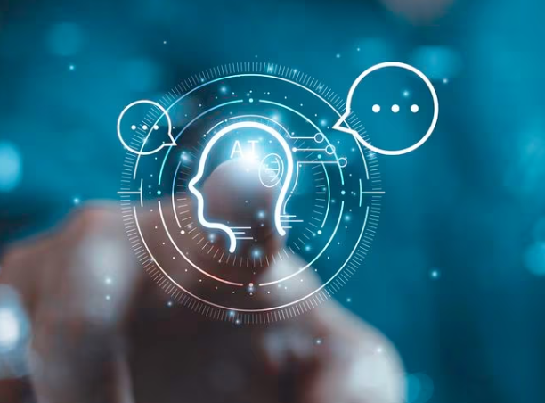
Introducción
Objetivo: Facilitar el acceso y comprensión de la Inteligencia Artificial.
Plataforma CD/IA: Cursos y recursos en línea.

Slide 3
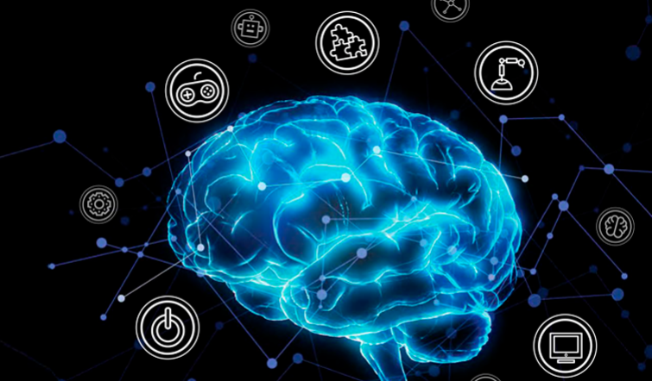
Qué es la Inteligencia Artificial
La Inteligencia Artificial (IA) se refiere a la simulación de procesos de inteligencia humana por parte de sistemas informáticos.
Su objetivo es permitir a las máquinas aprender, razonar, tomar decisiones y resolver problemas, de manera similar a cómo lo hacen los seres humanos.
La IA es un campo interdisciplinario que abarca la informática, la matemática, la psicología cognitiva y la neurociencia, entre otros.

Slide 4
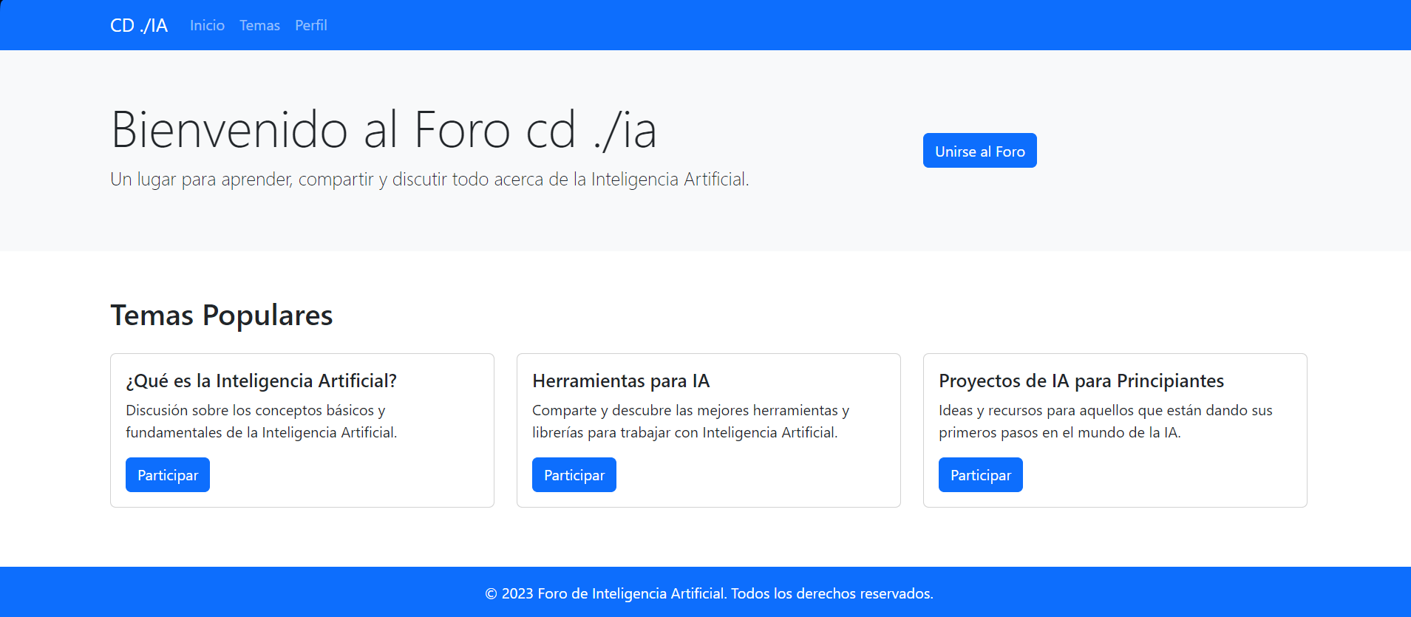
Nuestra metodología
CD./IA Foro para la inteligencia artificial

Slide 5
Conclusiones y preguntas

